Slide 1
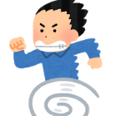
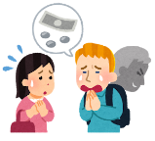
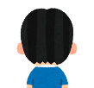
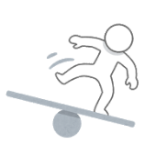
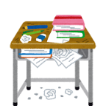
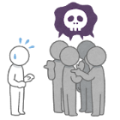
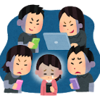
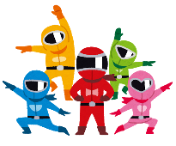
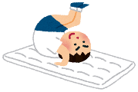
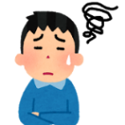
○○しょうがっこう【１・２ねんせいよう】
『タブレットかつよう１０のルール』
タブレットPCは みなさんの がくしゅうに やくだてるための どうぐです。これから，みなさんは じぶんせんようの タブレットPCをつかいます。【タブレットかつよう１０のルール】をまもり，もくてきをもって かつようしていきましょう。 令和３年〇月
１．もちかた【はしったり，じめんに おいたりせず，ていねいに】
６．じぶんせんよう【ひとにかしたり，つかわせたりしない，アカウントをおしえない】
OK
OK
………ed.jp
２．おきかた【たいらで，グラグラしない，あんていしたところで】
７．つかわないとき【だしたままにせずに 「○○」へ】
OK
OK
３．つかいかた【「きれいで かわいたて」や「せんようの ぺン」】
８．ともだち【みんなに やくだつことを かきこむ】
※ともだちに いやなおもいをさせることを ぜったいにかきこまない
OK
OK
OK
OK
４．だしいれ【あさは「ほかんこ」から だして でんげんオン かえりは でんげんオフで 「ほかんこ」へいれ，じゅうでん】
９．こじんじょうほう【じぶんのじょうほう（なまえやじゅうしょ，
でんわばんごう，かおのうつったしゃしんなど）はたいせつ】
OK
OK
OK
OK
090-☓☓☓☓‥‥
５．カメラ【がくしゅうに かんけいのあることだけ さつえい】
１０．こまったとき【せんせいに そうだんしましょう】
OK
OK

